Slide 1
Resultados de la semana en curso y programación de la semana 16 de 2015
V1
17/04/2015
1
1
Notes:
1

Slide 2
semana en curso (s15)
No se registró precipitaciones en las cuencas.
El despacho semanal fue con térmico en la base hasta PTA, Terra a pleno, Palmar y Salto Grande cerrando la demanda.
Se debió modular con PTA y eventualmente también con Motores de CB para mantener la generación distribuida, eólica y Terra y Baygorria a pleno
El promedio de aportes en SG será aprox. 2300 m3/s.
La cota de Terra a fines de la presente semana será de 76,4 m (0.5m por debajo que la cota de inicio).

Slide 3
Semana próxima
17/04/2015
3
3

Slide 4
Previsión temperaturas (Accuweather, viernes)

Slide 5
Precipitaciones previstas para los próximos días, Fuente CPTEC (VIERNES)

Slide 6
Previsión aportes Salto Grande (Fuente CTM, viernes)

Slide 7
Programación semanal
2015-16
17/04/2015
7
7
Notes:
7

Slide 8
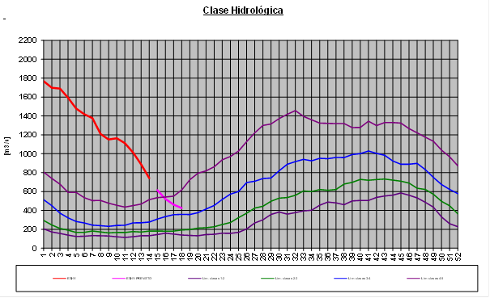
Clase hidrológica, calculada con aportes sin lluvias previstas
Clase hidrológica: 4 en todas las semanas
Stock stock 4 (75.38 m a 76.56 m) cota inicio semana de 76.4 m
Aplica CAR 99 %

Slide 9
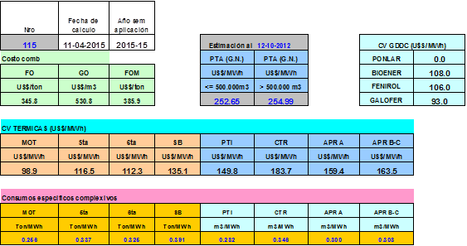
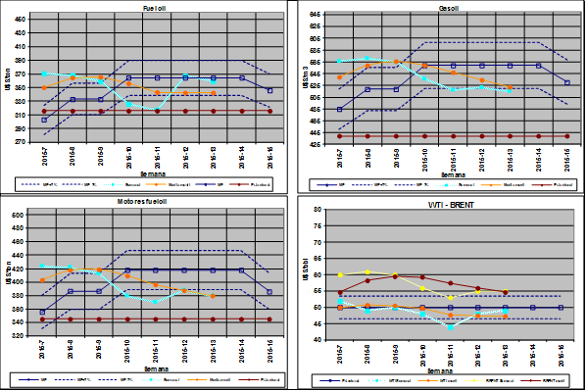
COSTO GENERACIÓN TÉRMICA

Slide 10
PREVISIÓN DE MANTENIMIENTOS

Slide 11
Situación hidro-energética y climática

Slide 12
SITUACIÓN HIDROLOGICA
TERRA
A partir del mes de febrero la cantidad de precipitaciones en la cuenca del río Negro y en particular en Terra ha disminuido drásticamente.

Slide 13
PRONOSTICOS DE PRECIPITACIONES
Los pronósticos dan resultados erráticos previendo eventos de precipitaciones importantes que luego se desvanecen y obviamente no se producen.
Se anexan los pronósticos actualizados hoy viernes 17/5
Adicionalmente a lo anterior en vista de los escurrimientos que existen en la actualidad las primeras precipitaciones no tendrán efectos significativos en los aportes.
17/04/2015
13
13

Slide 14
Situación de escurrimientos y riesgo de vertimiento en Terra
Dado el déficit de precipitaciones los escurrimientos se considera sean muy bajos
Dada la cota actual de Terra de (76,4 m) y generando a pleno se debe producir un evento de precipitaciones muy superior a los 250 mm para que la misma pueda entrar en vertimiento
Al menos por 15 días no existen previsiones de precipitaciones

Slide 15
Situación actual de los países vecinos
Argentina
  En la actualidad esta realizando mantenimientos a múltiples unidades térmicas preparándose para el invierno
  Las demandas que están teniendo no se corresponden con la época siendo superiores
  Lo anterior tiene como consecuencia el uso de todo el parque generador incluidos pequeños motores de gas oil
  Esto tiene como consecuencia que tenga una cota vista de 31,5 m y una diferencia de embalsado de 58 GWh.
  Brasil
  Ha mejorado levemente las reservas en los embalses en particular en la zona del sudeste, pero a grandes rasgos continua en la misma situación
  La conversora de Melo aún no se encuentra operable.

Slide 16
RESULTADOS DE LOS MODELOS
Los modelos SimSEE y Opergen obtienen valores de agua muy bajos en Terra y por tanto la despachan a pleno.
Es de hacer notar que continuar con el despacho sugerido de Terra a pleno y en un escenario sin aportes adicionales (en vista de los datos anteriores es un escenario muy probable) se estaría por debajo de 75 metros a principios de mayo (antes del invierno)
La situación anterior sumada a la indisponibilidad de las turbinas de vapor de Central Batlle desencadenó la realización de una serie de estudios que se detallan a continuación.

Slide 17
Análisis realizados

Slide 18
Evaluación de falla 2 desde s17.
Se analizó la ocurrencia de falla 2 en base a la situación esperable a partir de la semana 17 (considerando que hasta esa semana se mantiene el despacho a pleno de Terra y que no llueve), sin y con 100MW adicionales a partir de julio:
Evaluando con 100 crónicas sintéticas, modelo SimSEE 105c tranquera, se obtuvo para lo que resta del año 2015, 16 crónicas con falla 2 o superior para el parque actual y 12 agregando 100MW.
Para la versión 105c tranquera y crónicas históricas, se obtuvo 9 crónicas con falla 2 o superior para el parque actual y 6 agregando 100MW.

Slide 19
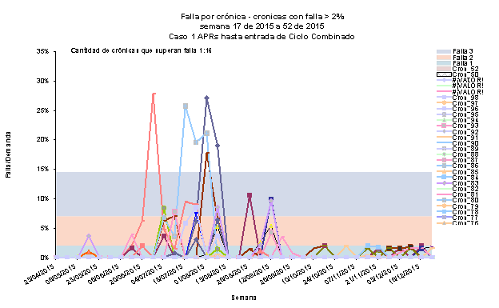
Despacho de falla 2 o superior con crónicas sintéticas.

Slide 20
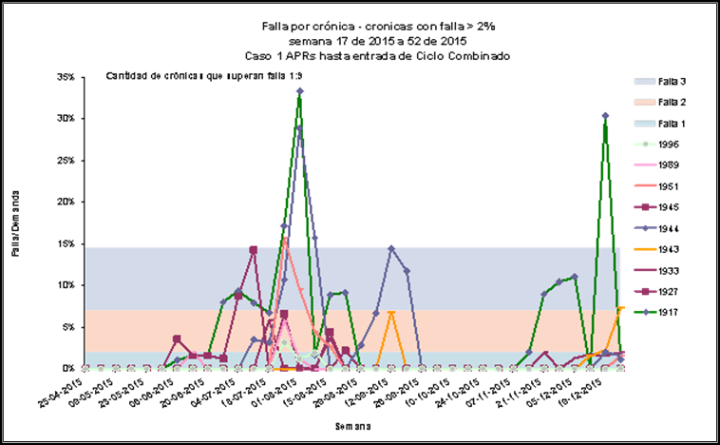
Despacho de falla 2 o superior con crónicas históricas.

Slide 21
Análisis complementarios

Slide 22
ESTUDIOS ADICIONALES REALIZADOS
Revisión de la representación de la eólica en todos los modelos y ajuste en su representación en el MP del SimSEE.
Se evaluó además en las simulaciones la evolución de la cota de Terra
Sensibilidad a los costos de falla (400, 4000, 8000, 16000).
Controlar la cota de Terra.

Slide 23
Representación de la eólica.
Se modificó la representación de la eólica en el modelado de MP del SimSEE, utilizando igual representación que el LP. No se obtuvo diferencias relevantes tanto en el mediano plazo como en el corto.

Slide 24
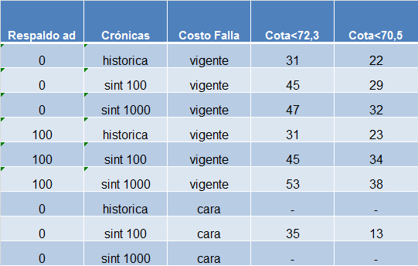
Evolución de cota de Terra
Se analizó la evolución de la cota de Terra en base a la situación esperable a partir de la semana 17.
Se muestra el porcentaje de crónicas que alcanzan al menos en una semana cotas de Terra inferiores a una cota dada

Slide 25
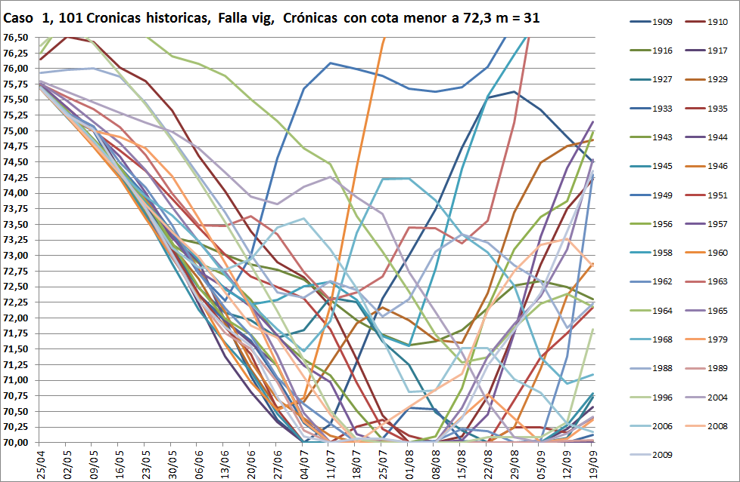
Evolución cota Terra <72.3 m

Slide 26
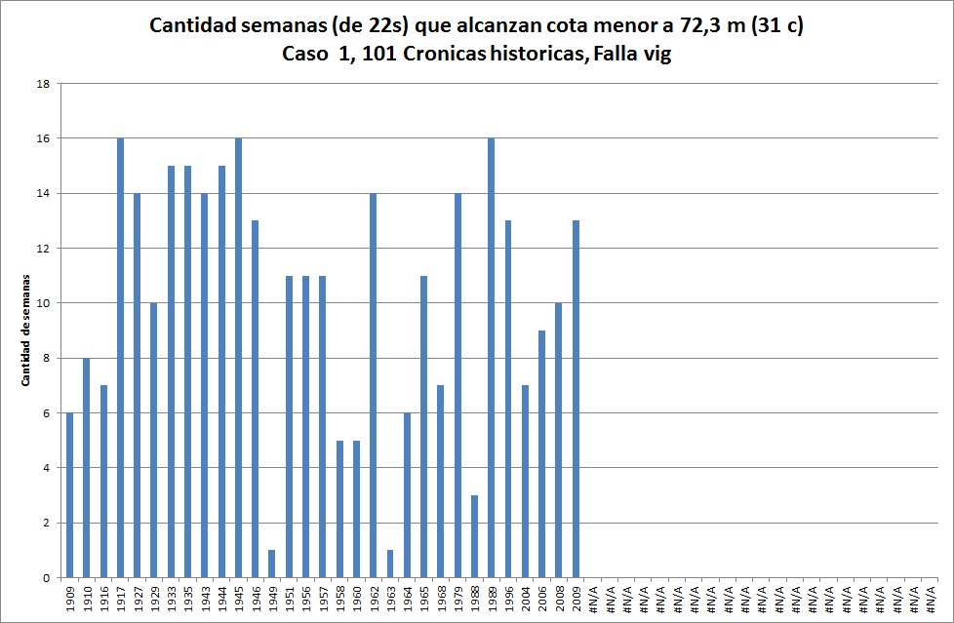
Cantidad de semanas cota Terra<72.3 m

Slide 27
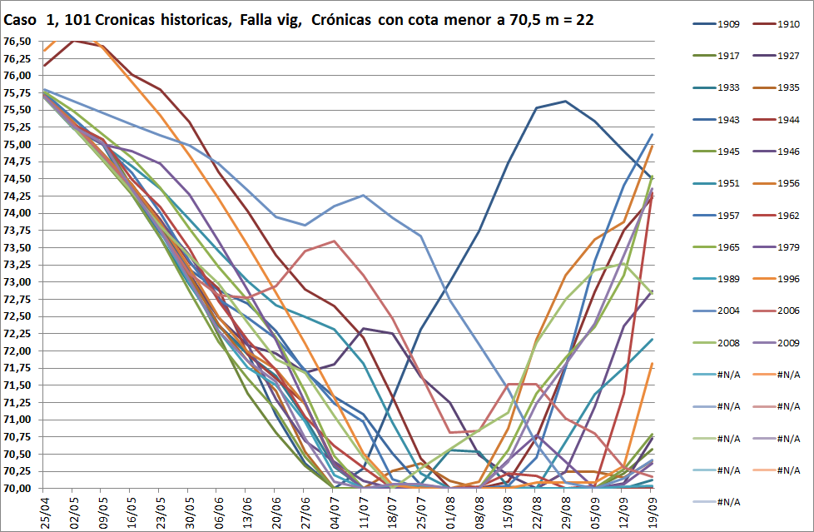
Evolución cota Terra <70,5 m

Slide 28
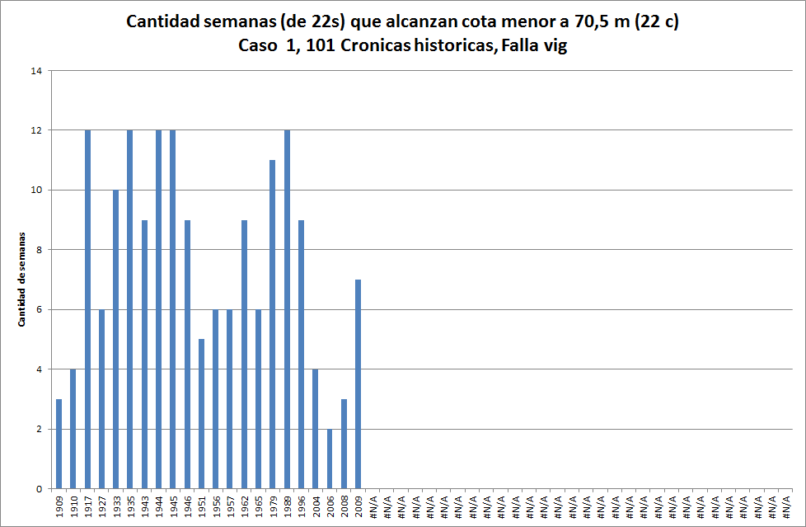
Cantidad de semanas cota Terra<70,5 m

Slide 29
ANALISIS DE LOS RESULTADOS
De lo anterior resulta que un alto porcentaje de las crónicas llegan al extremo del embalse.
Esta cantidad es mayor que la cantidad de crónicas que despachan falla 2, por lo que un número importante de crónicas agotan el embalse sin despachar falla 2.
Se analizó en detalle una de las crónicas para observar la utilización de los recursos que realiza en el extremo del embalse.
Se encontró que el embalse permanece en cota 70m, turbinando en Terra y manteniendo generación térmica en reserva.

Slide 30
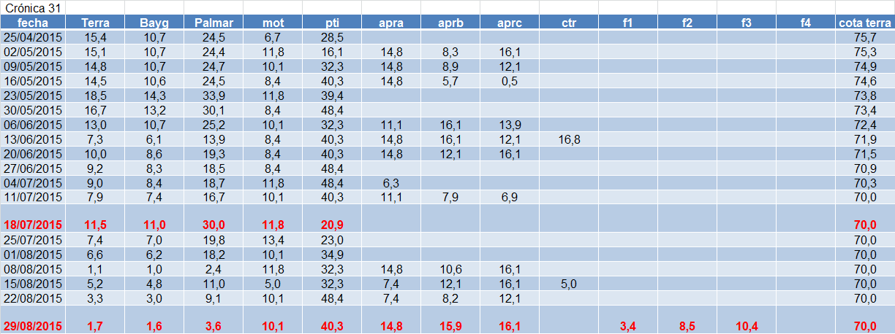
Resolución de una crónica

Slide 31
COSTOS DE FALLAS MÁS CAROS
Se buscó reducir el número de crónicas con falla 2 aumentando los costos de falla.
Se consideró costos de falla = 400, 4000, 8000, 16000 en vez de los oficiales (202, 600, 2400, 4000)
No se consiguió reducir significativamente el número de crónicas con falla 2.
Se obtuvo una reducción de las crónicas que alcanzan cotas bajas del embalse.

Slide 32
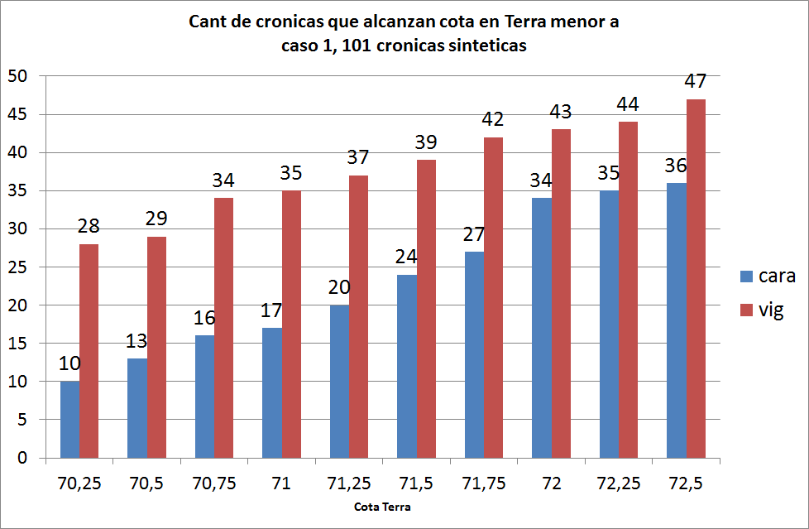
Cantidad de crónicas cota Terra< cota dada

Slide 33
Control de cota de Terra

Slide 34
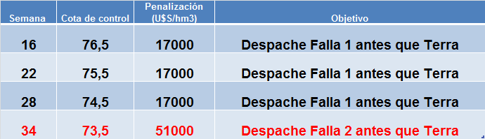
Control de Cota de Terra
Se analizó controlar la cota de Terra si está por debajo de cierta reserva.
El objetivo es ir controlando según que semana estamos
Se utiliza la opción de control de cota, control por debajo de
Se logró controlar la cota del embalse.
Prácticamente se eliminó el riesgo de falla 2.
El incremento esperado de los costos es bajo en relación al resultado logrado.

Slide 35
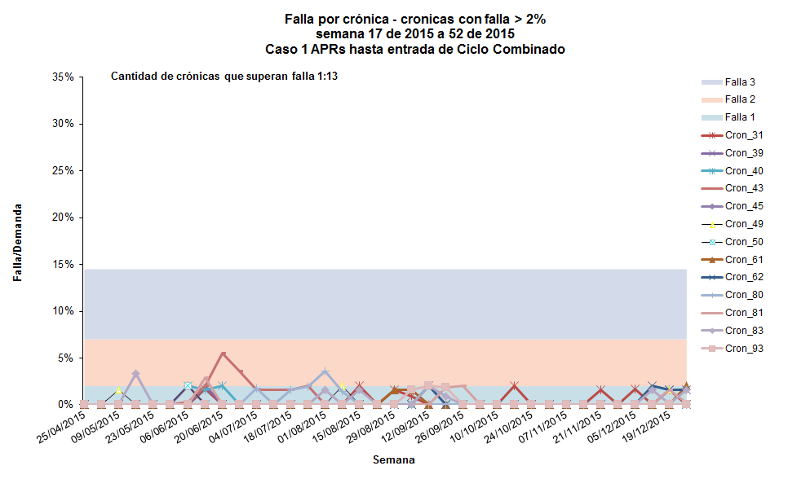
Control de cota de Terra
Despacho de falla 2 o superior con crónicas sintéticas.

Slide 36
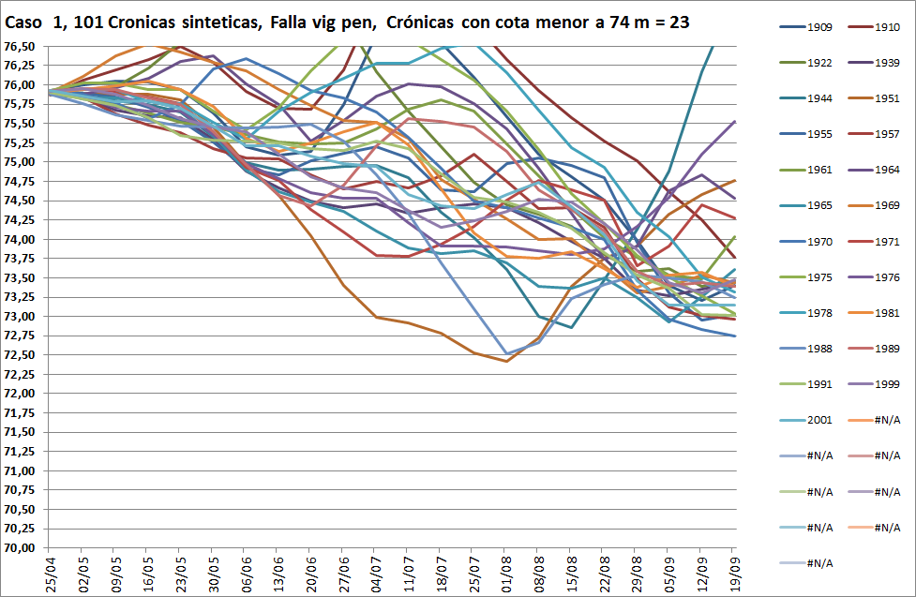
Control de cota de Terra
Evolución cota Terra <74 m

Slide 37
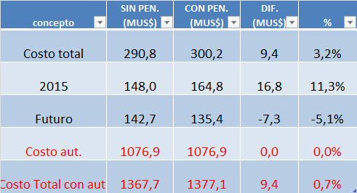
Control de Cota de Terra
Resultados Costo esperado
El período simulado es desde semana 17 de 2015 a 52/2015
Fin optimización 2017

Slide 38
Análisis corto plazo

Slide 39
Resultados de modelos de corto plazo para la semana 16
El caso de optimización libre para el modelado habitual resulta en el despacho a pleno de Terra.
Representando la falla cara o penalizando el uso de Terra también resulta en el despacho a pleno de Terra.
Se representó Terra como indisponible (las 4 máquinas) y se forzó el despacho de motores, PTA y APR. Se obtuvo un despacho de menor costo.
Ídem dejando libre las térmicas. Se obtuvo un despacho de costo intermedio (menor costo que el habitual pero mayor que el forzado)
Se entiende entonces necesario el despacho de APR de manera de mantener Terra fuera de servicio.

Slide 40
Caso libre con cota mínima en Palmar 37,3m y sin vertido en Terra

Slide 42
Idem caso anterior pero indisponiendo Terra y forzando hasta APR a pleno.

Slide 44
Reserva de seguridad de Terra
Se entiende que no es adecuado operar el sistema llevando al extremo el embalse de Terra.
En efecto, en esas circunstancias no existe capacidad de regulación de la potencia del sistema, debiendo realizarlo ajustando en tiempo real los cortes de suministro.
Entendiendo que el impacto sobre los consumidores de estas variaciones permanentes es inaceptable se entiende que es necesario preservar una parte del embalse con el fin de realizar con el mismo estos ajustes.
Se ha entendido que a tal efecto es conveniente no operar con fines económicos el último stock del embalse, esto es, no programar el descenso del embalse por debajo de 72.3m.
Adicionalmente disponer de esta reserva permite asegurar disponer de potencia en las centrales hidráulicas para atender el pico de demanda.

Slide 45
MENSUALES

Slide 46
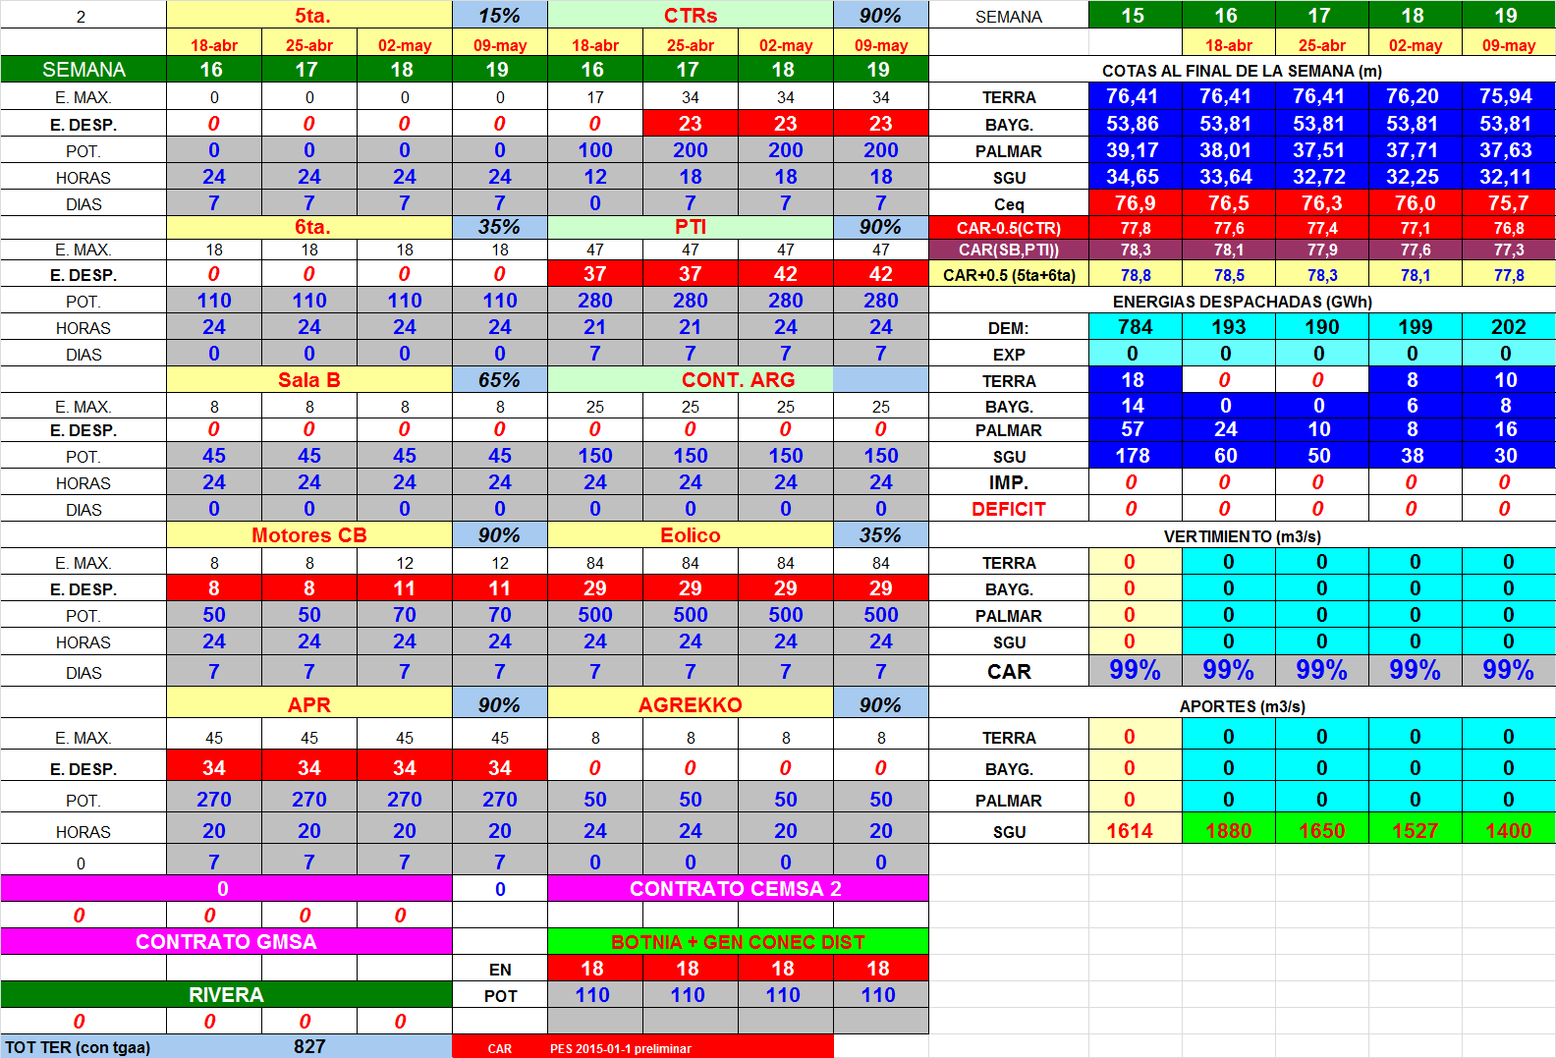
Mensual con PTA a pleno en la primer semana, aportes en SG con 90 % de confianza sin 5° ni 6° de CB

Slide 47
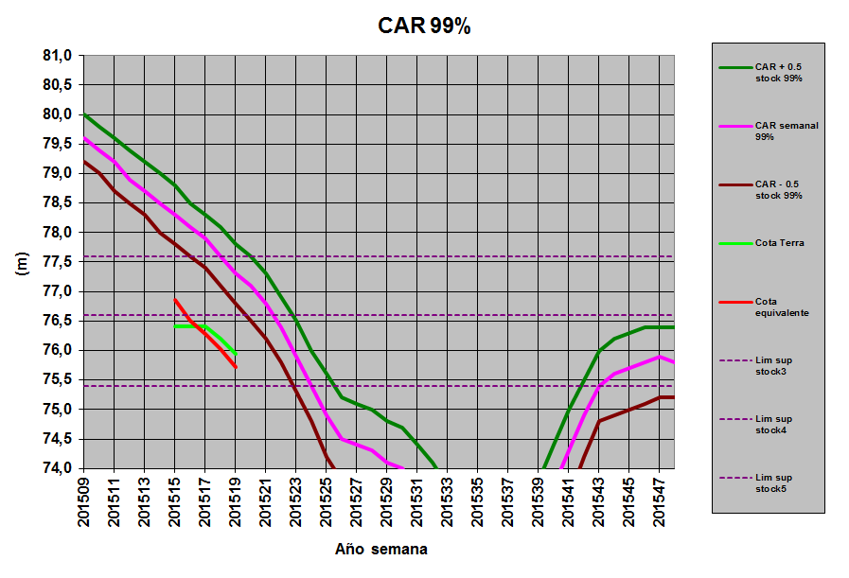
CAR

Slide 48
Programa de generación de la semana 16/15:
17/04/2015
48
48

Slide 49
Programa semanal (viernes)

Slide 50
Programa semanal

Slide 51
Programa semanal

Slide 52
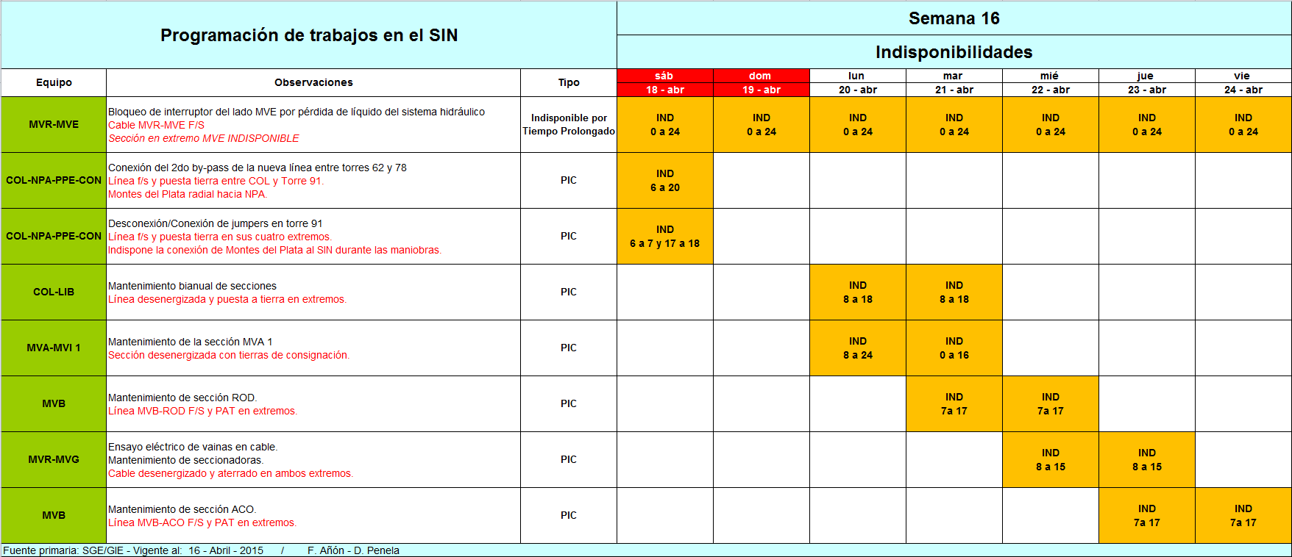
Programa de principales trabajos en la red

